Slide 1
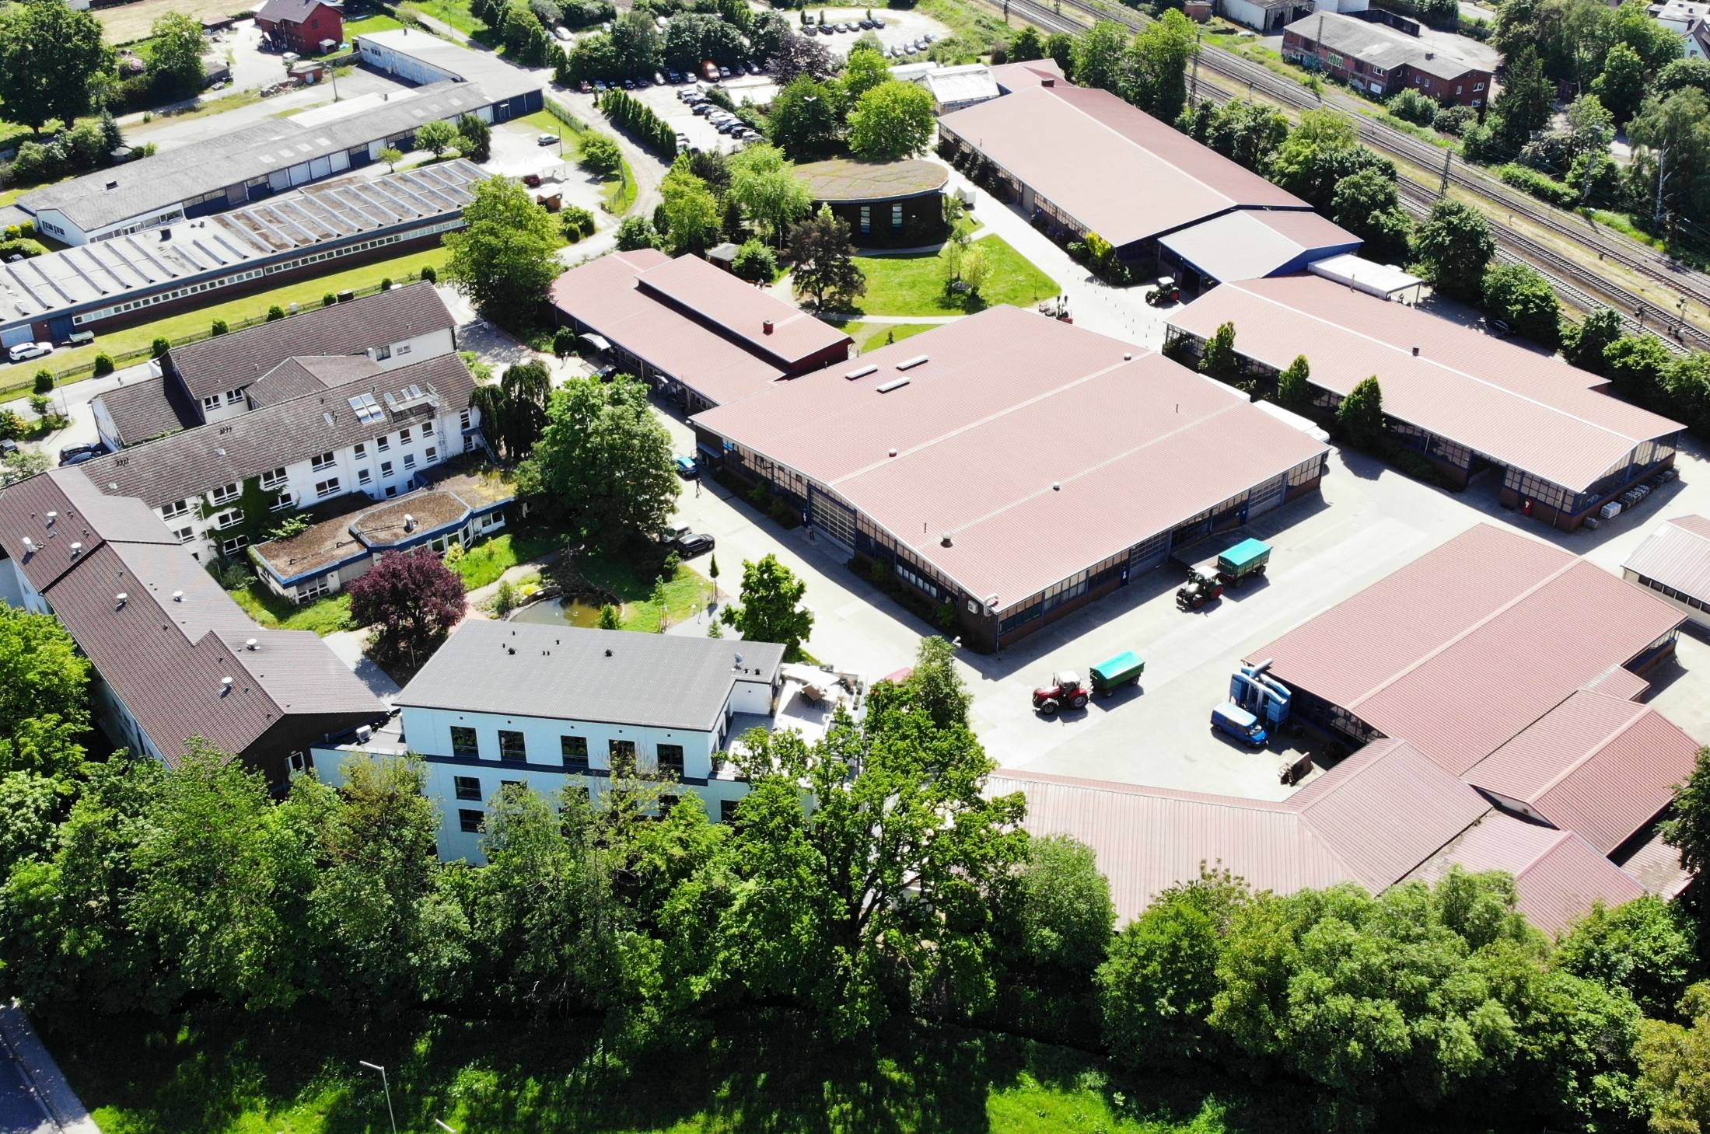



Қош келдіңіздер!

Slide 2
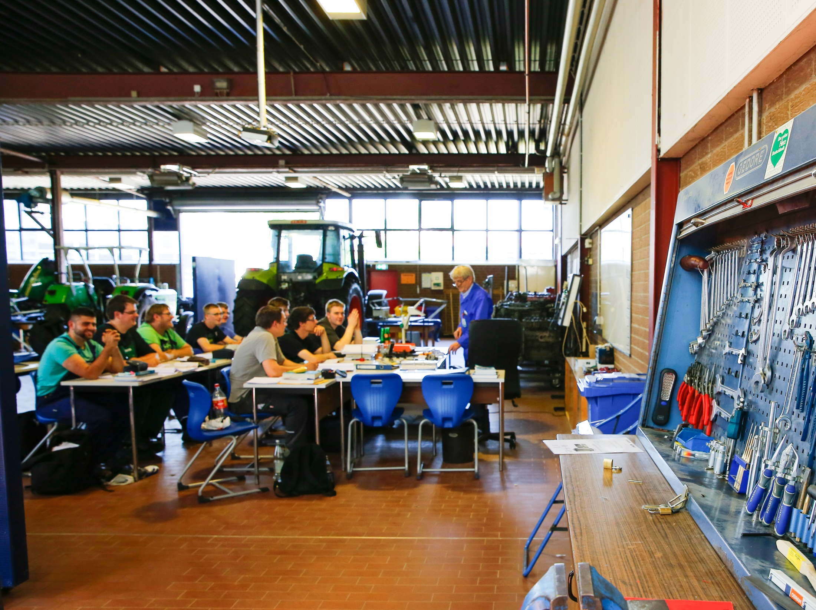

ФАКТЫ О ДОЙЛЕ
100 лет
100 сотрудников
10.000 посетителей в год
250 предприятий-партнеров
45 стран-партнеров
Более 250 семинаров
10000 m² общей площади
4 комфортные гостиницы
Более 20 лет опыта
на международном рынке

Slide 3


DEULA-Nienburg в мире
POLAND
RUSSIA
CANADA
UKRAINE
USBEKISTAN
KASACHSTAN
TURKEY
KIRGISTAN
CHINA
NIGERIA
INDIA
COLOMBIA
ZAMBIA
BRAZIL
SOUTH AFRICA
ARGENTINA
Профессиональное образование -
Популярный экспортный «продукт» Германии

Slide 4
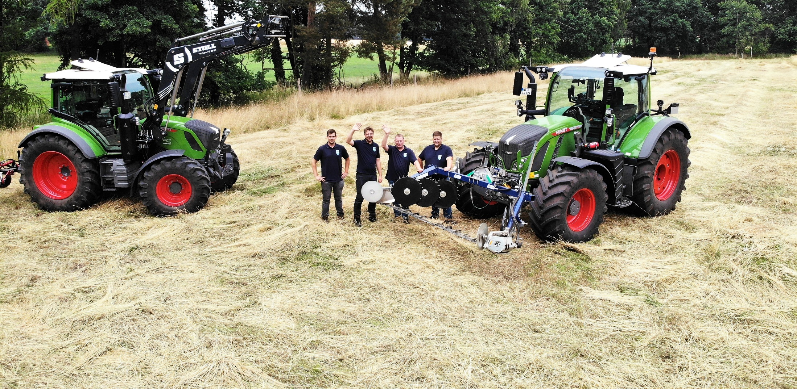

ПОЧЕМУ DEULA – NIENBURG?
Что мы предлагаем?
В каких областях?
Практические семинары
Ознакомительные поездки
Обмен опытом
Тренинги для компаний
Агробизнес-туры
Посещения выставок
Стажировки для студентов
Независимые консультации
Растениеводство
Сельскохозяйственная инженерия
Животноводство
Органическое сельское хозяйство
Возобновляемые источники энергии
Садоводство и ландшафтный дизайн
Лесное хозяйство
Индустрия

Slide 5
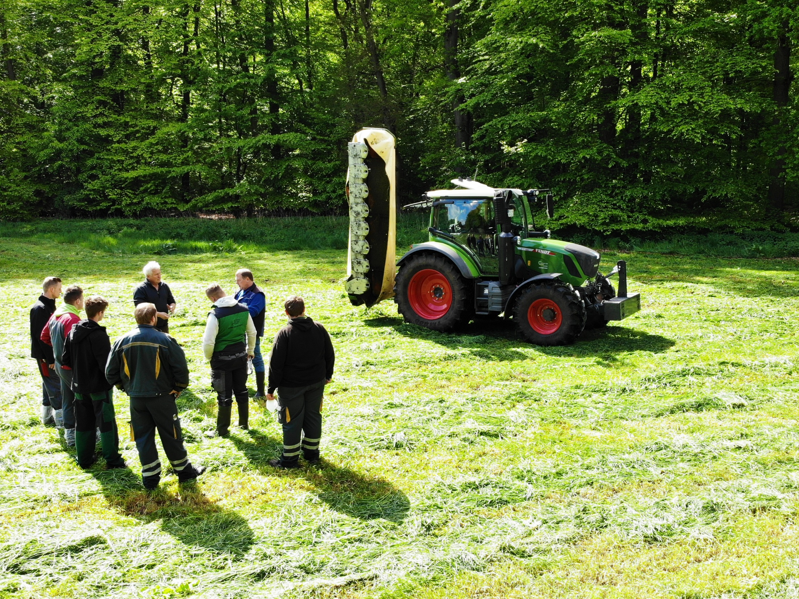
Для кого?
Молодые специалисты
Опытные специалисты
- Инженеры
- Агрономы
- Ветеринары, владельцы животноводческих ферм
Руководители предприятий
Дилеры, продавцы
Преподаватели
Студенты

Slide 6
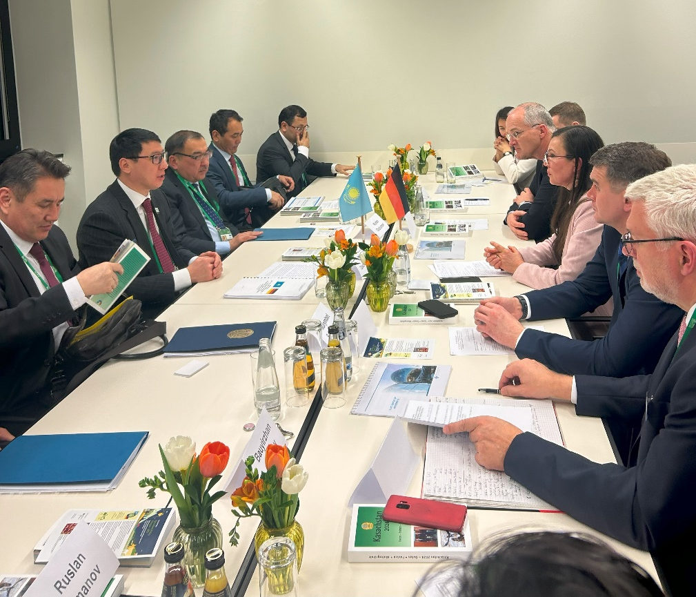
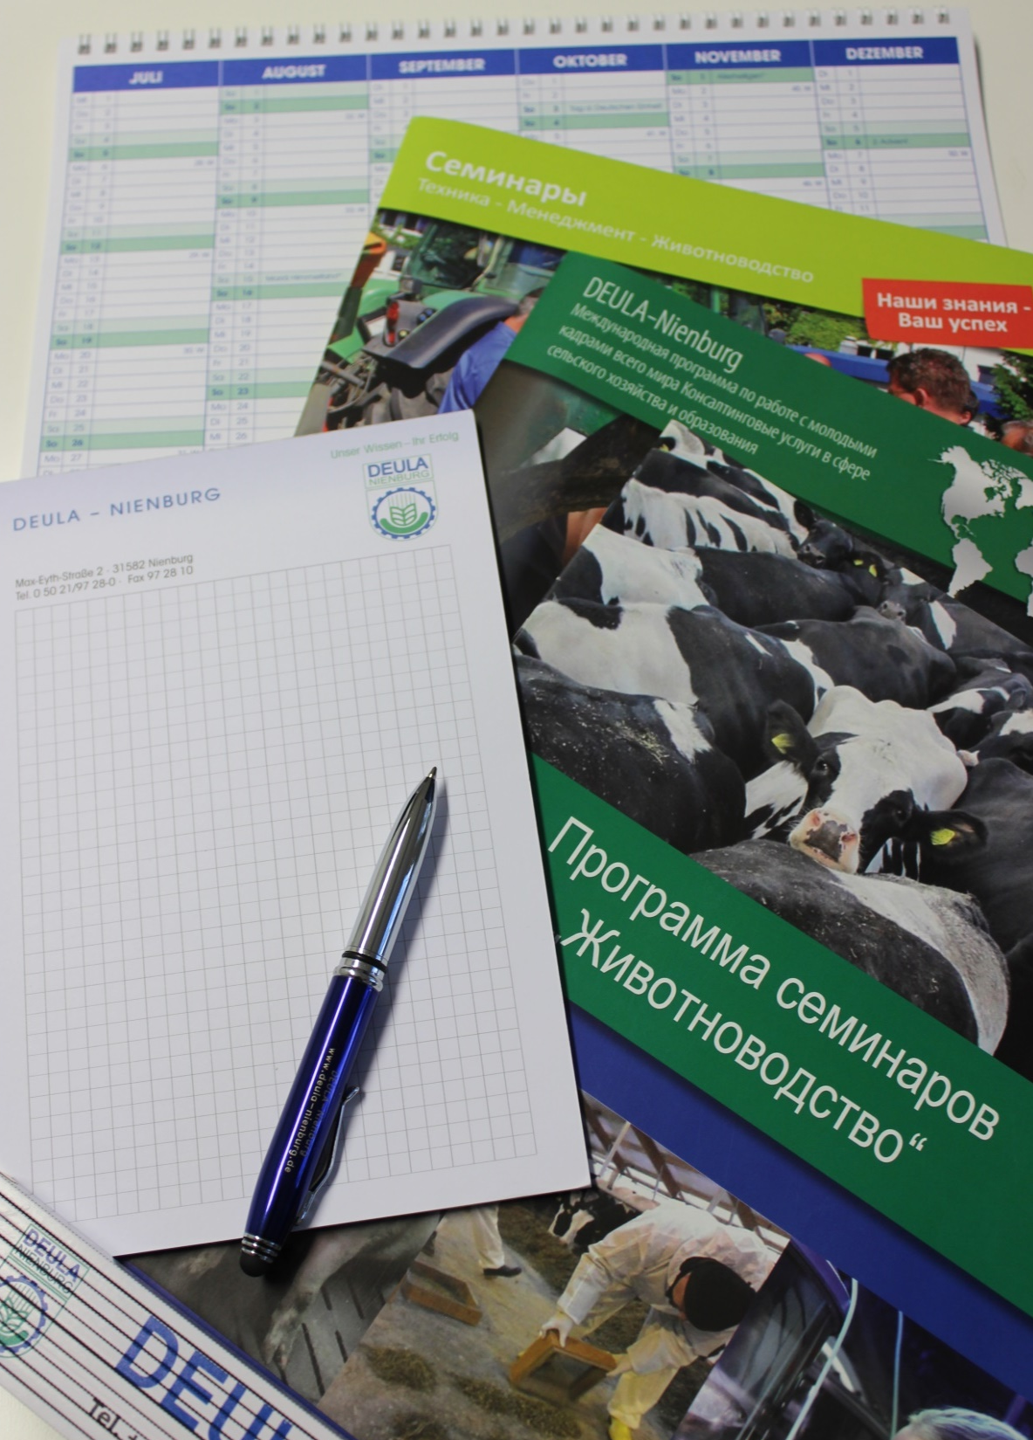
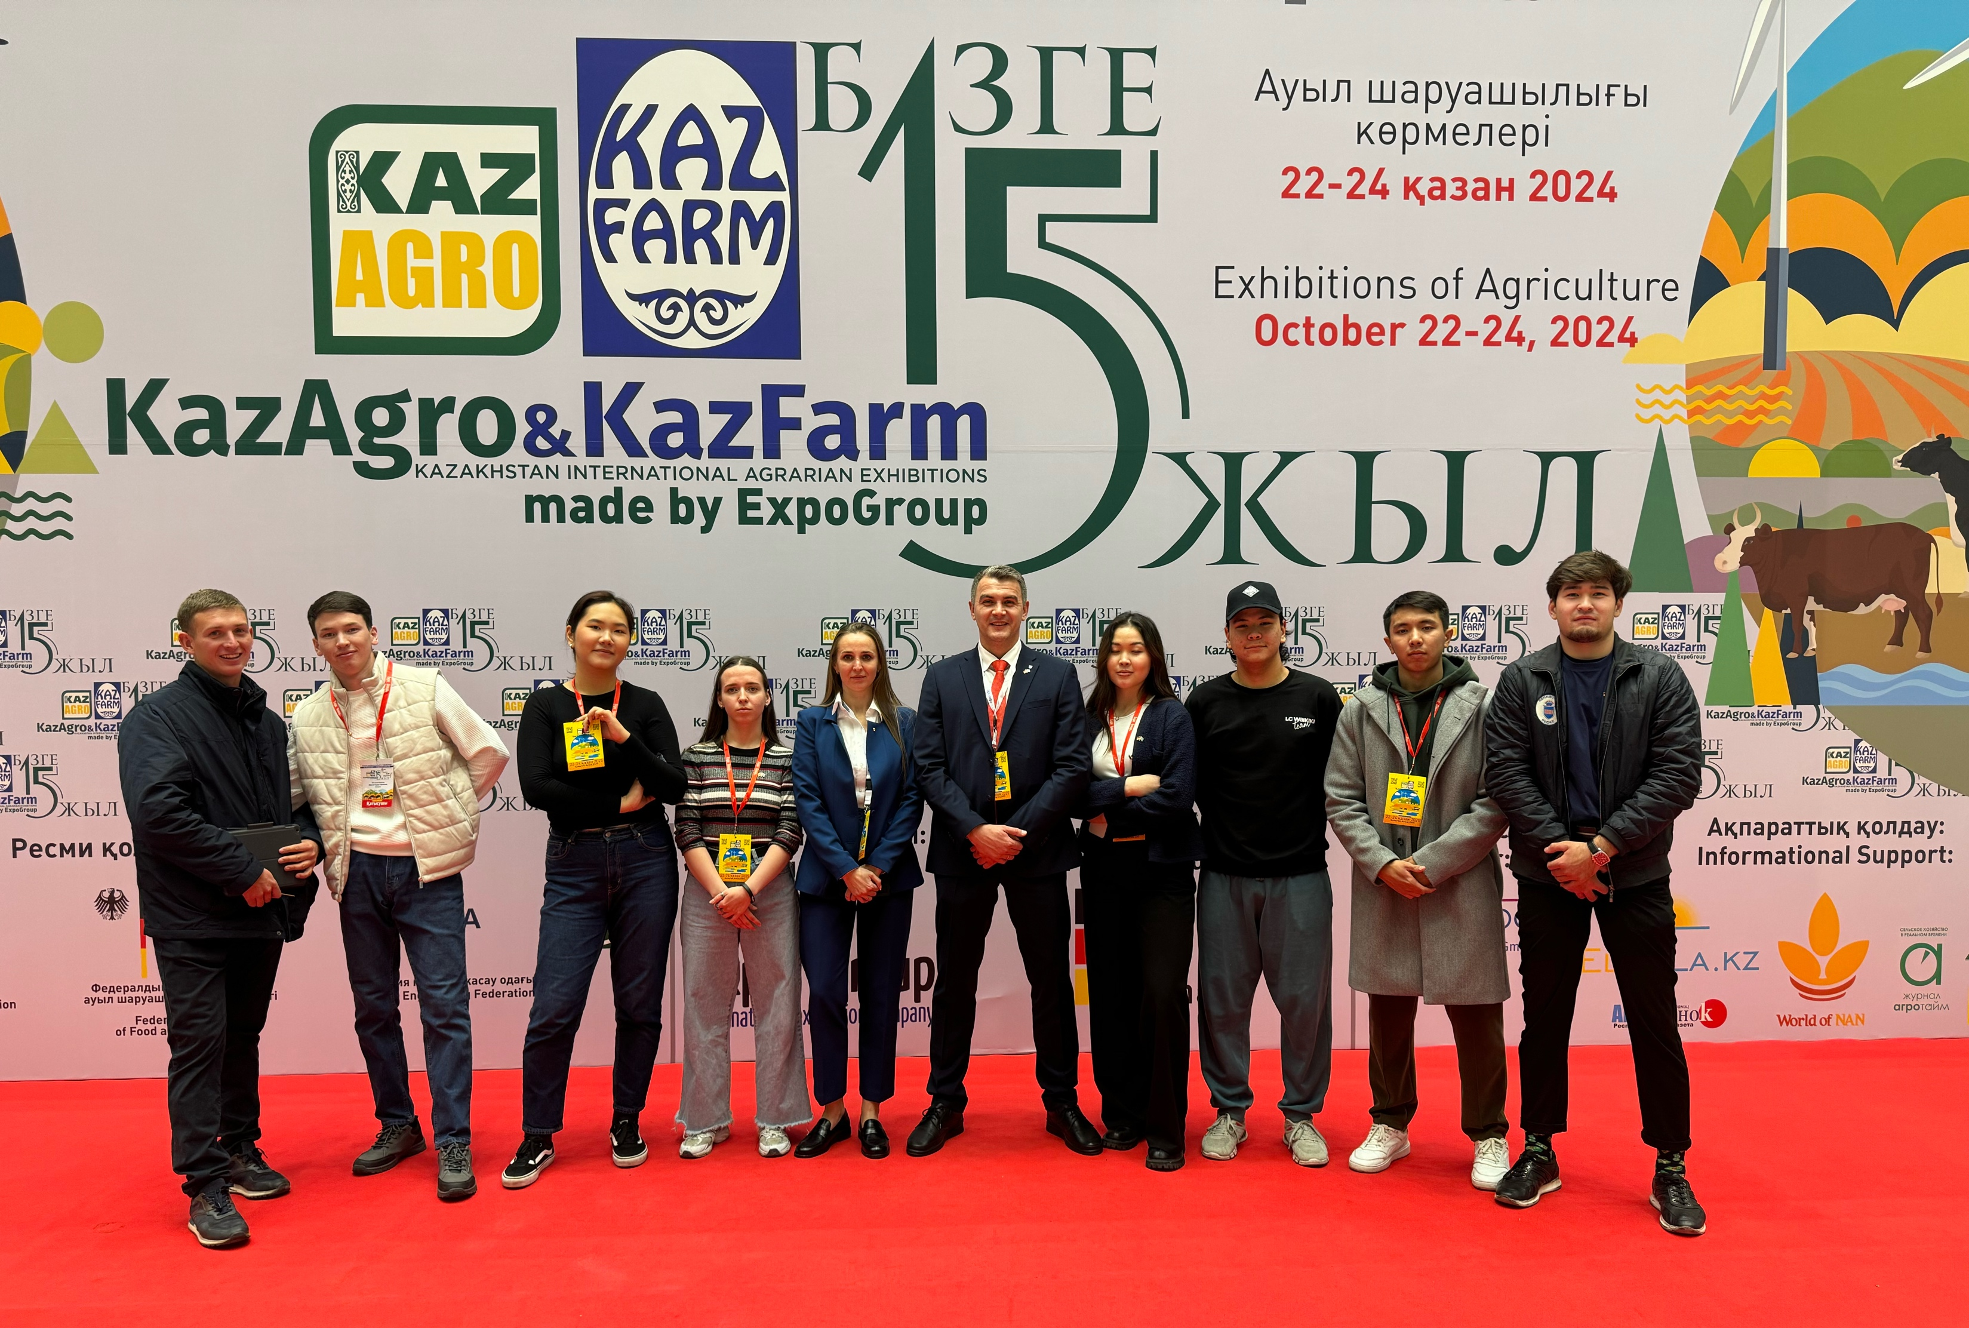
КАК МЫ ИЩЕМ
НОВЫХ ПАРТНЕРОВ?
База данных CRM
Выставки
Членство в ассоциациях
Активные социальные сети
Регулярные поездки по Восточной Европе и Центральной Азии
Рекомендации

Slide 7
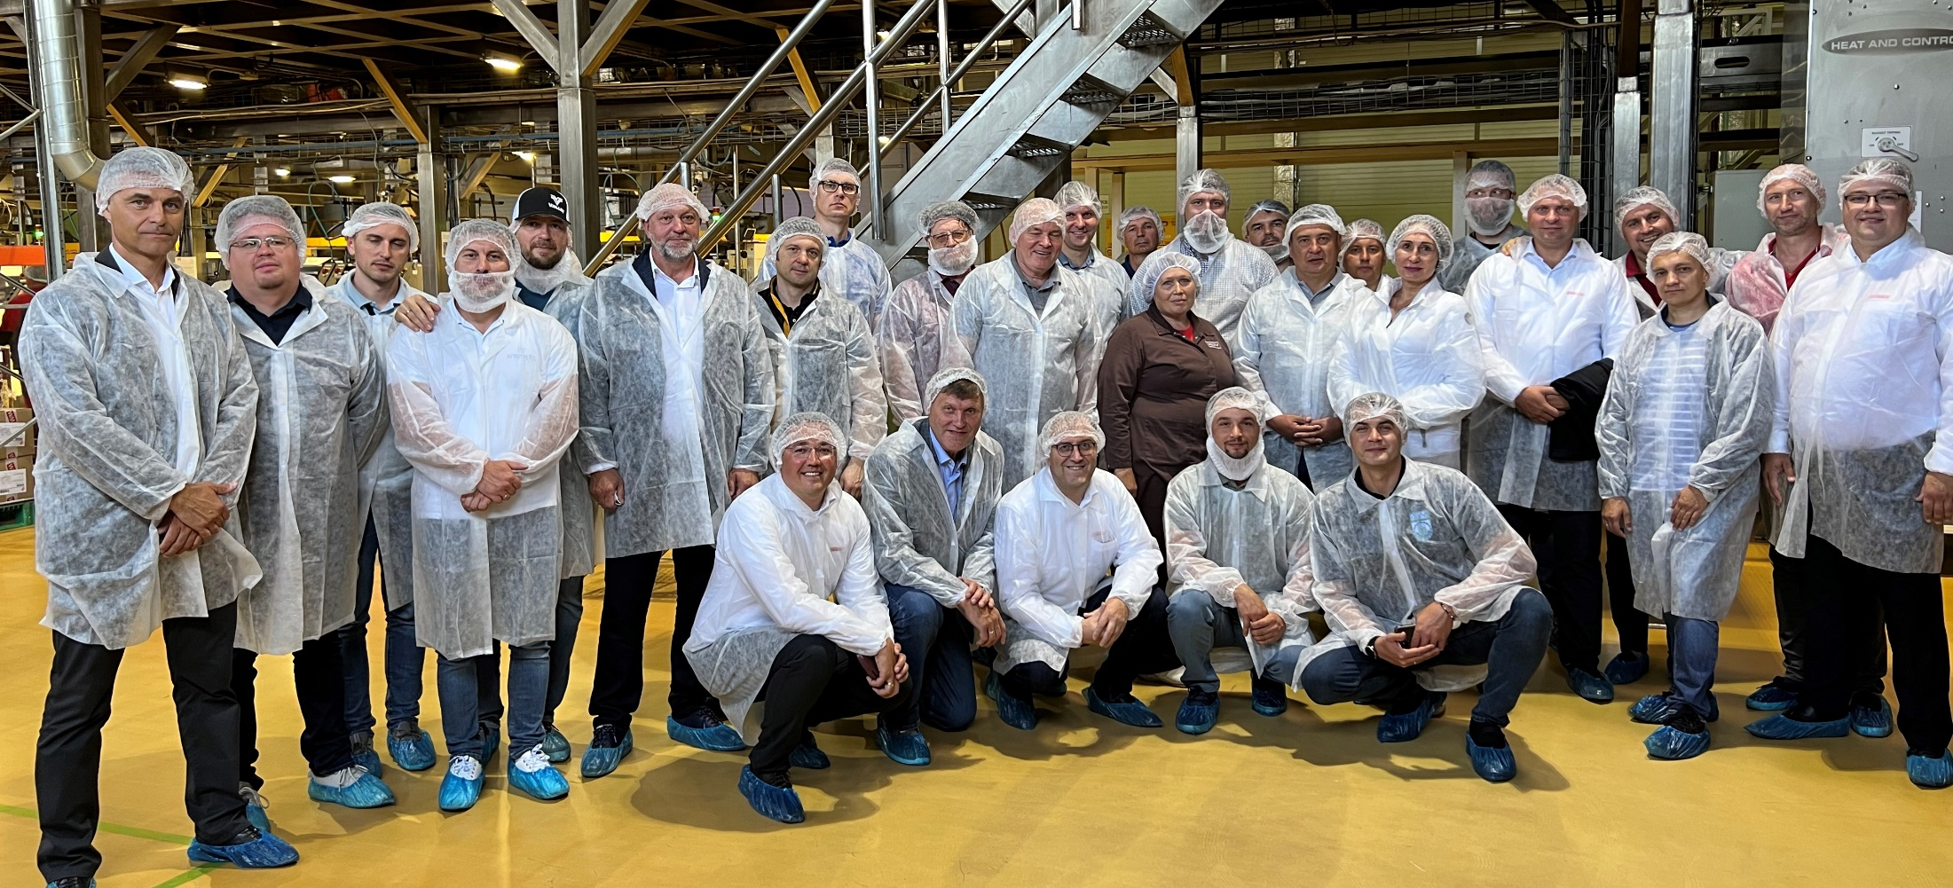

























КАК МЫ РАБОТАЕМ?
Сеть партнеров в Германии +
Партнеры в Восточной Европе и Средней Азии

Slide 8
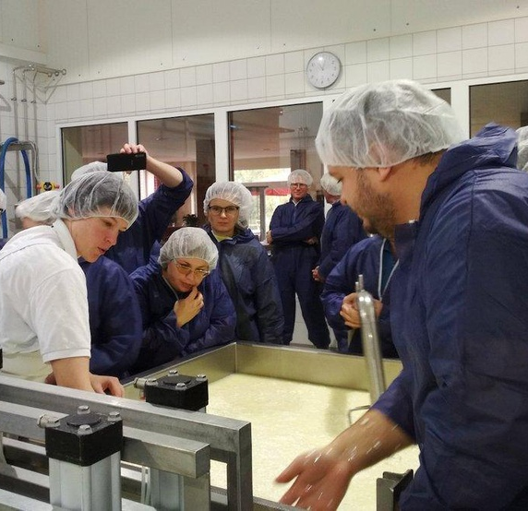
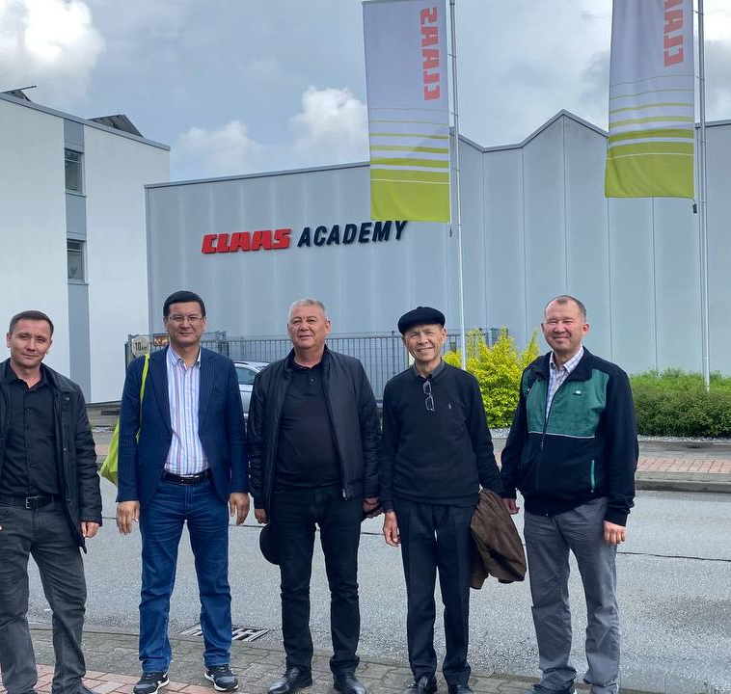
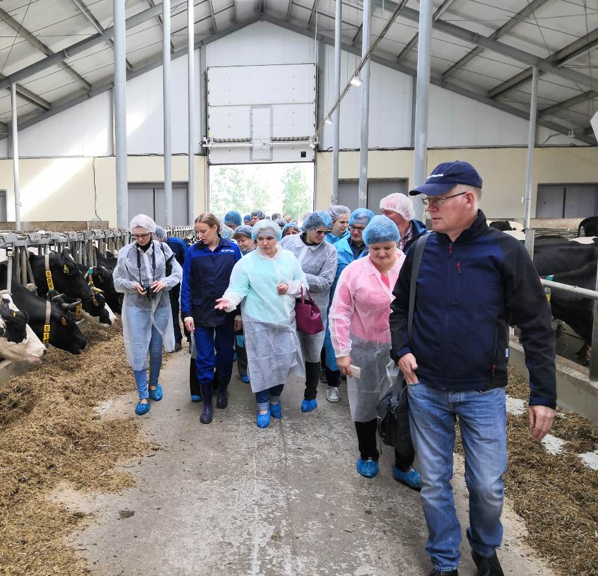
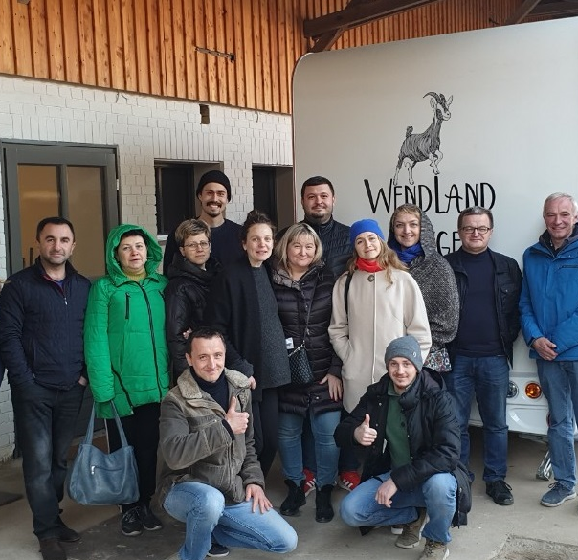
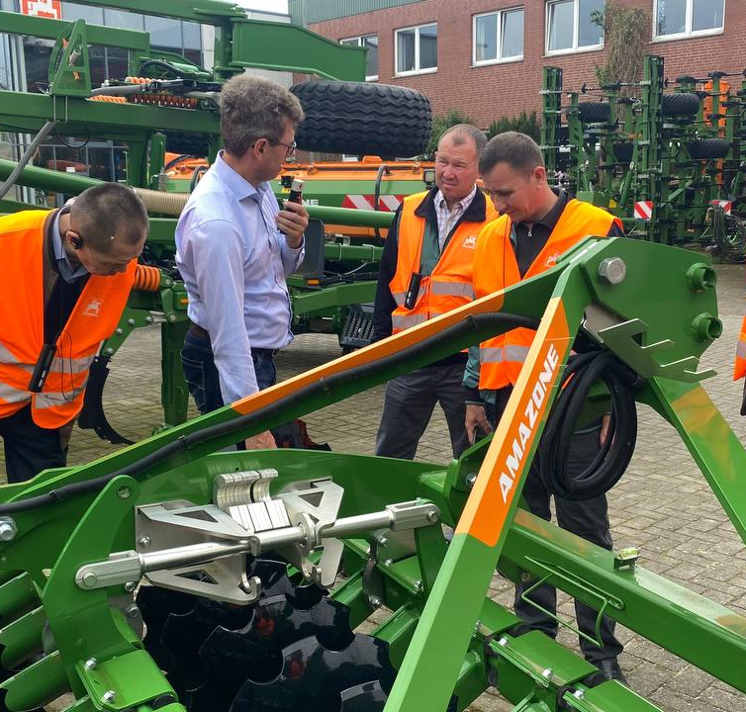
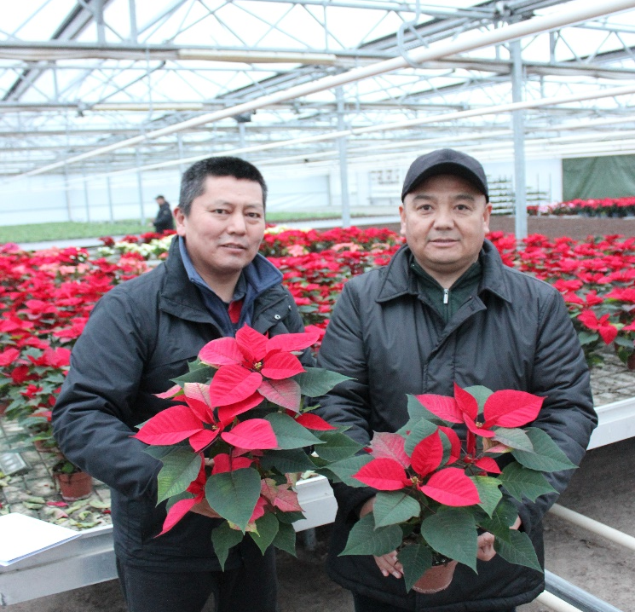
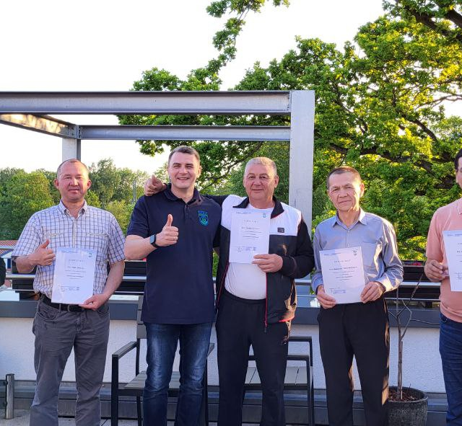
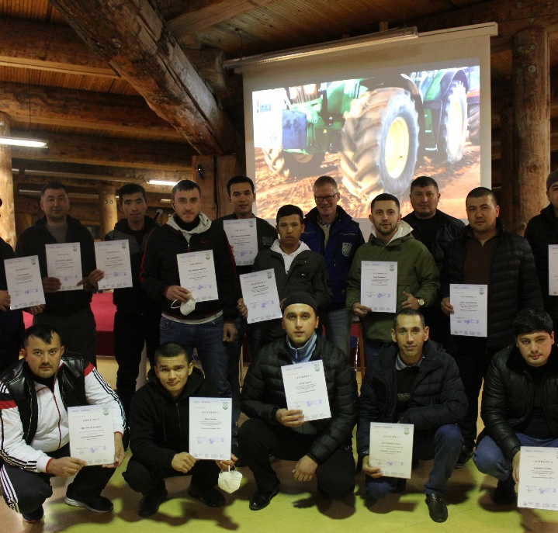
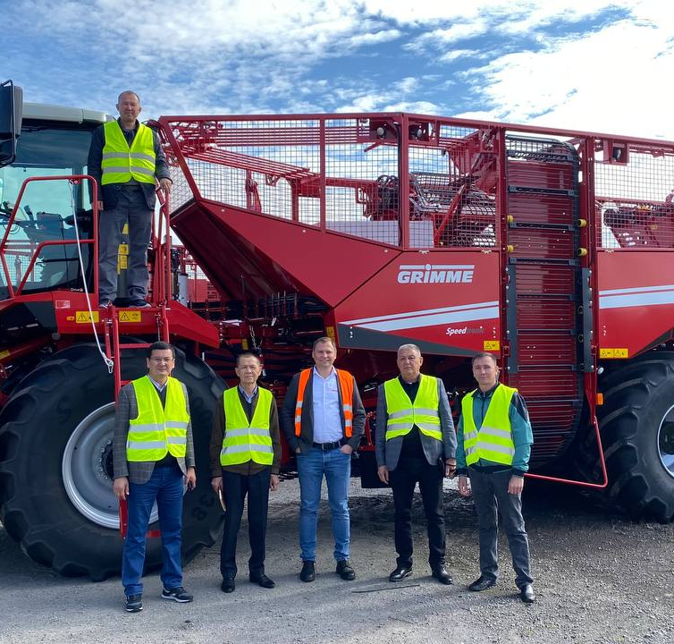
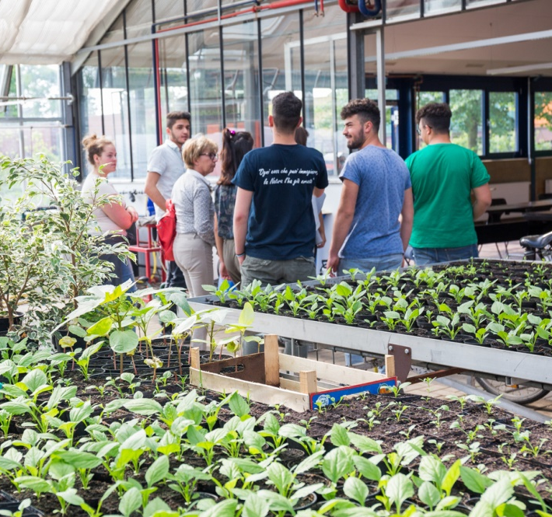
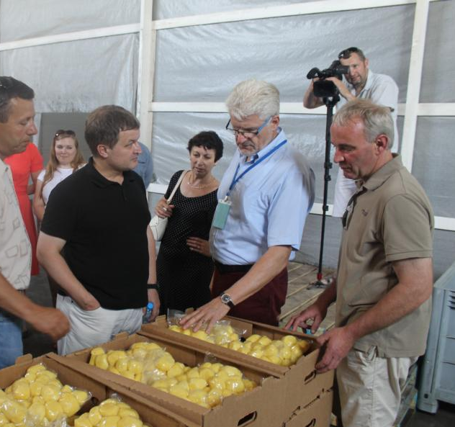
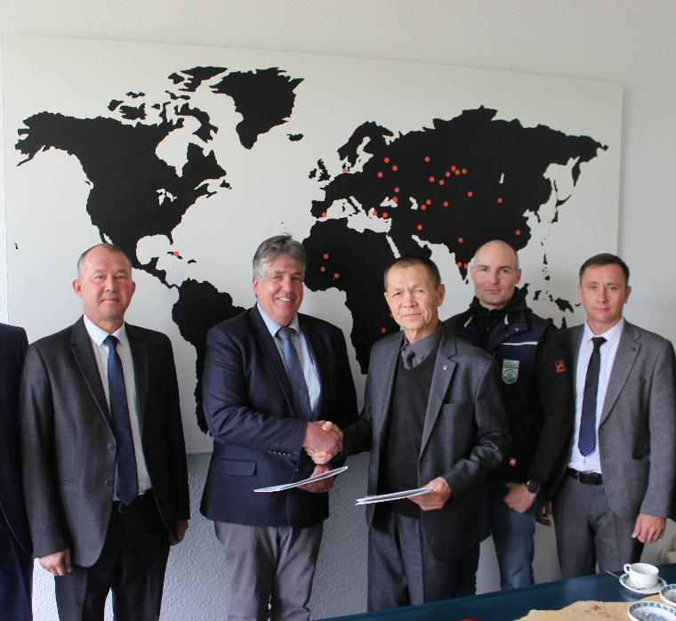
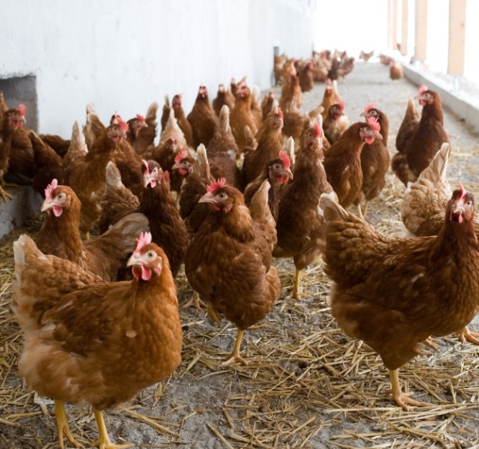
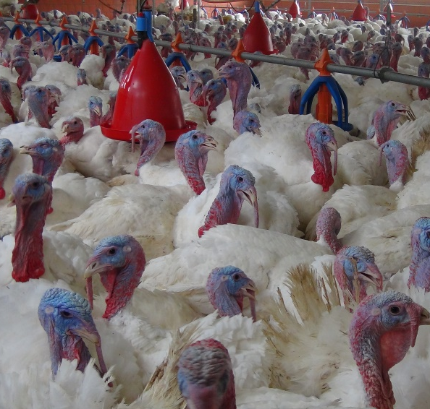
Информационные поездки и обмен опытом

Slide 9
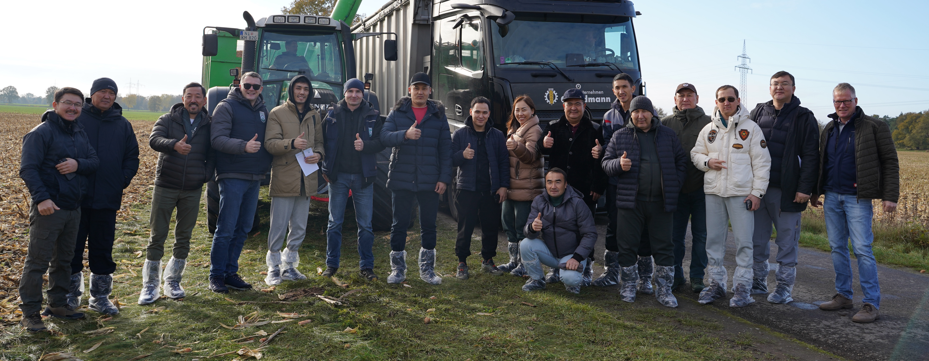
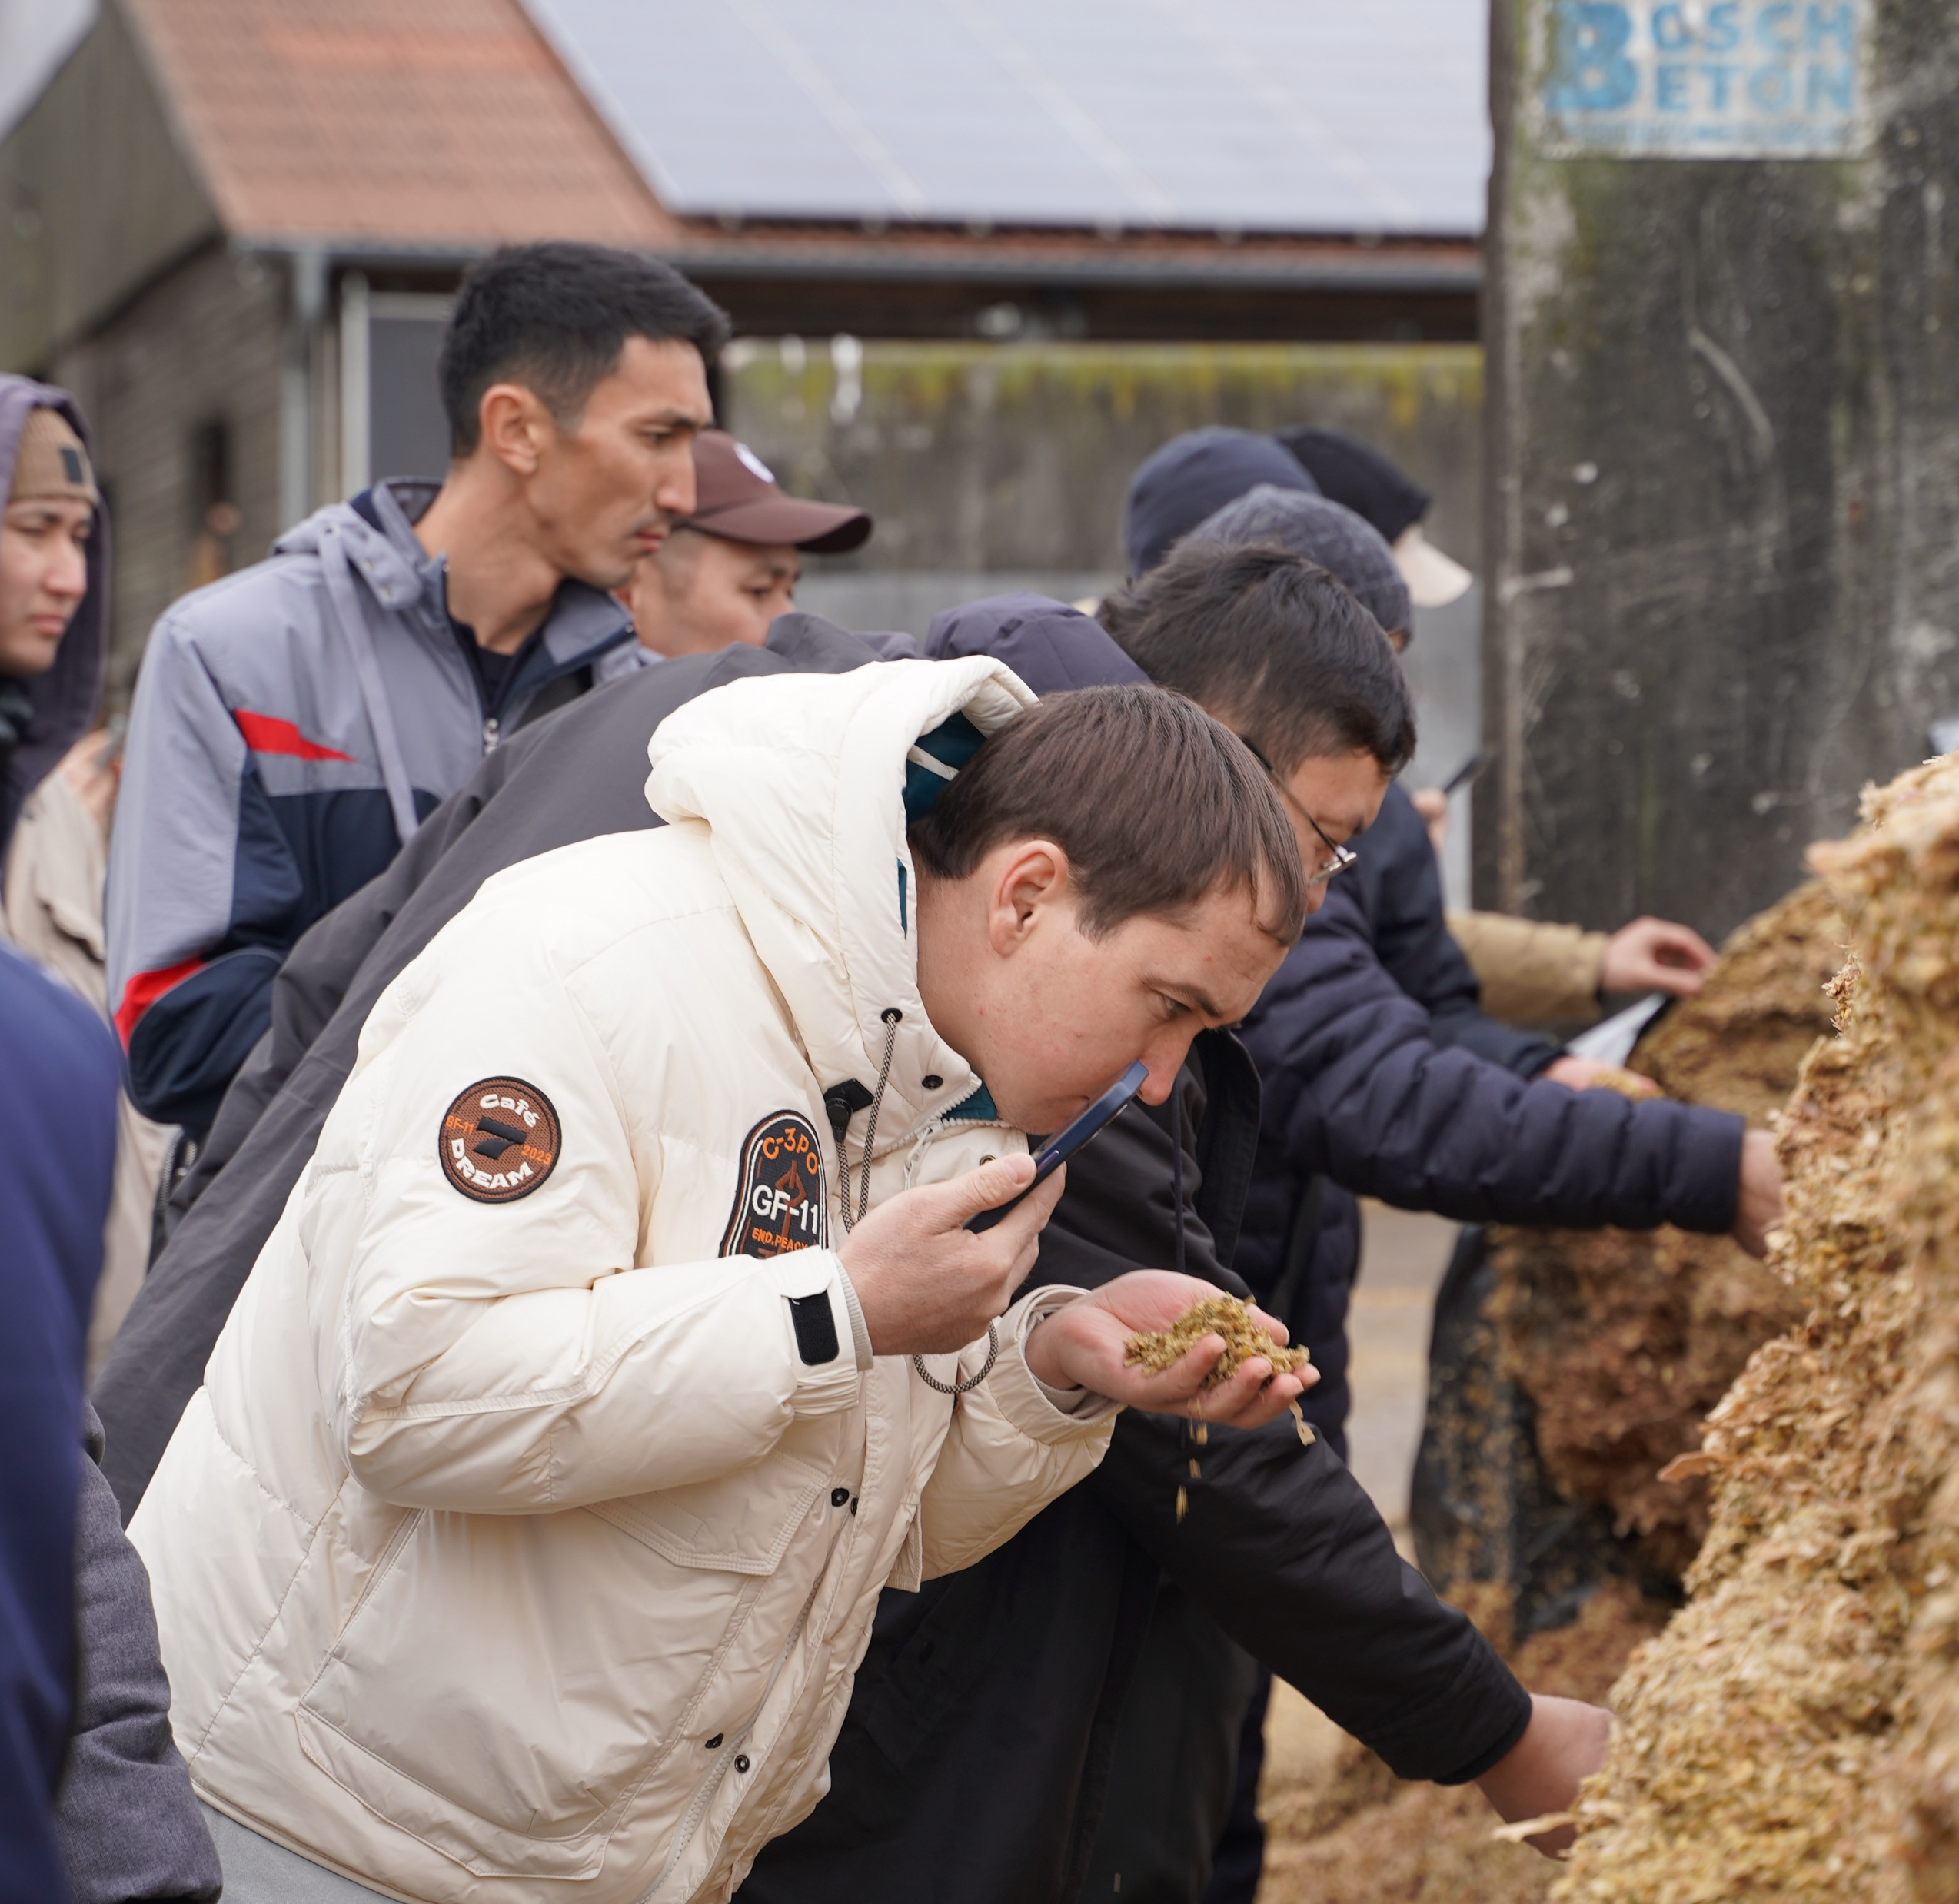
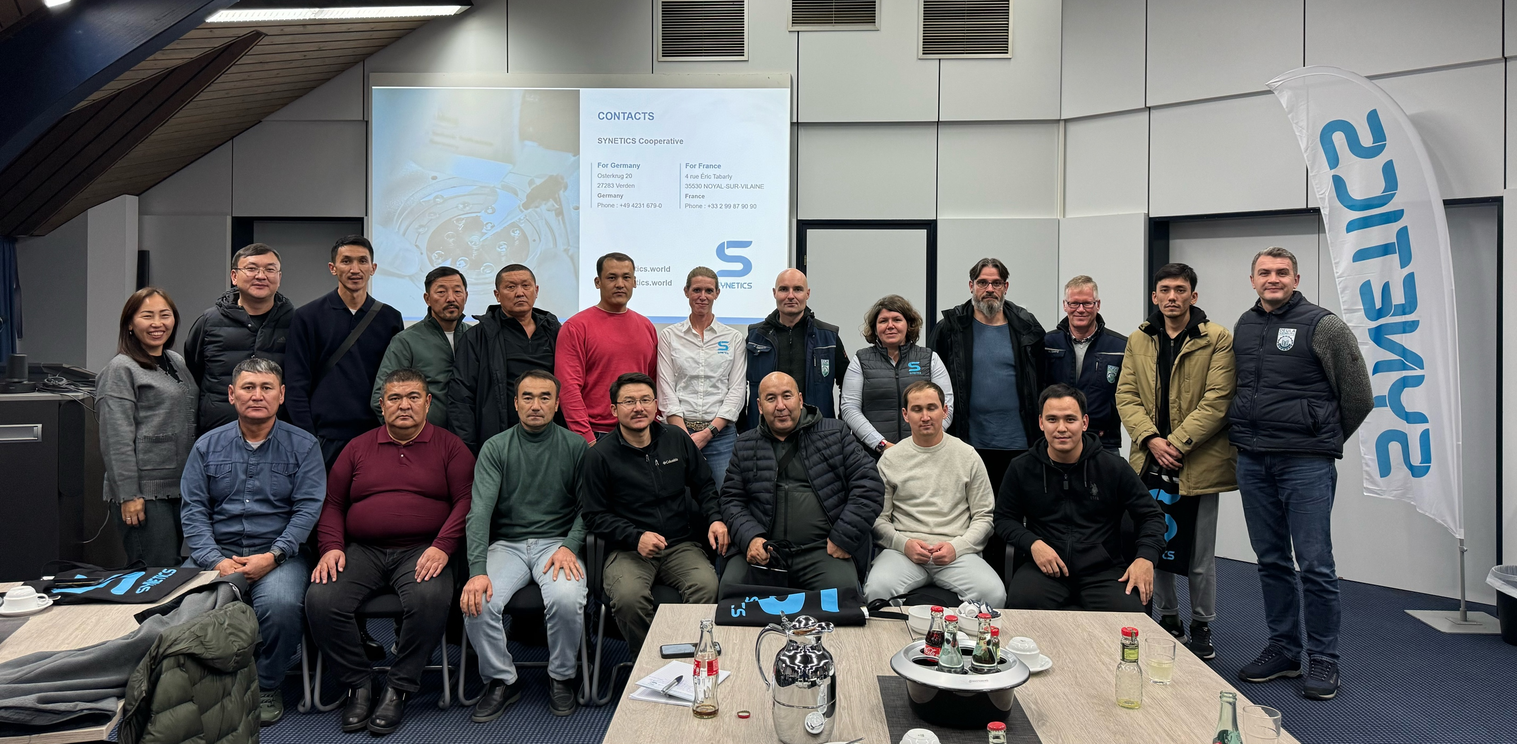
Практические программы повышения квалификации:
на самых современных с.-х. предприятиях Германии;
на машиностроительных заводах с мировым именем;
обучение проводится экспертами международного уровня.

Slide 10
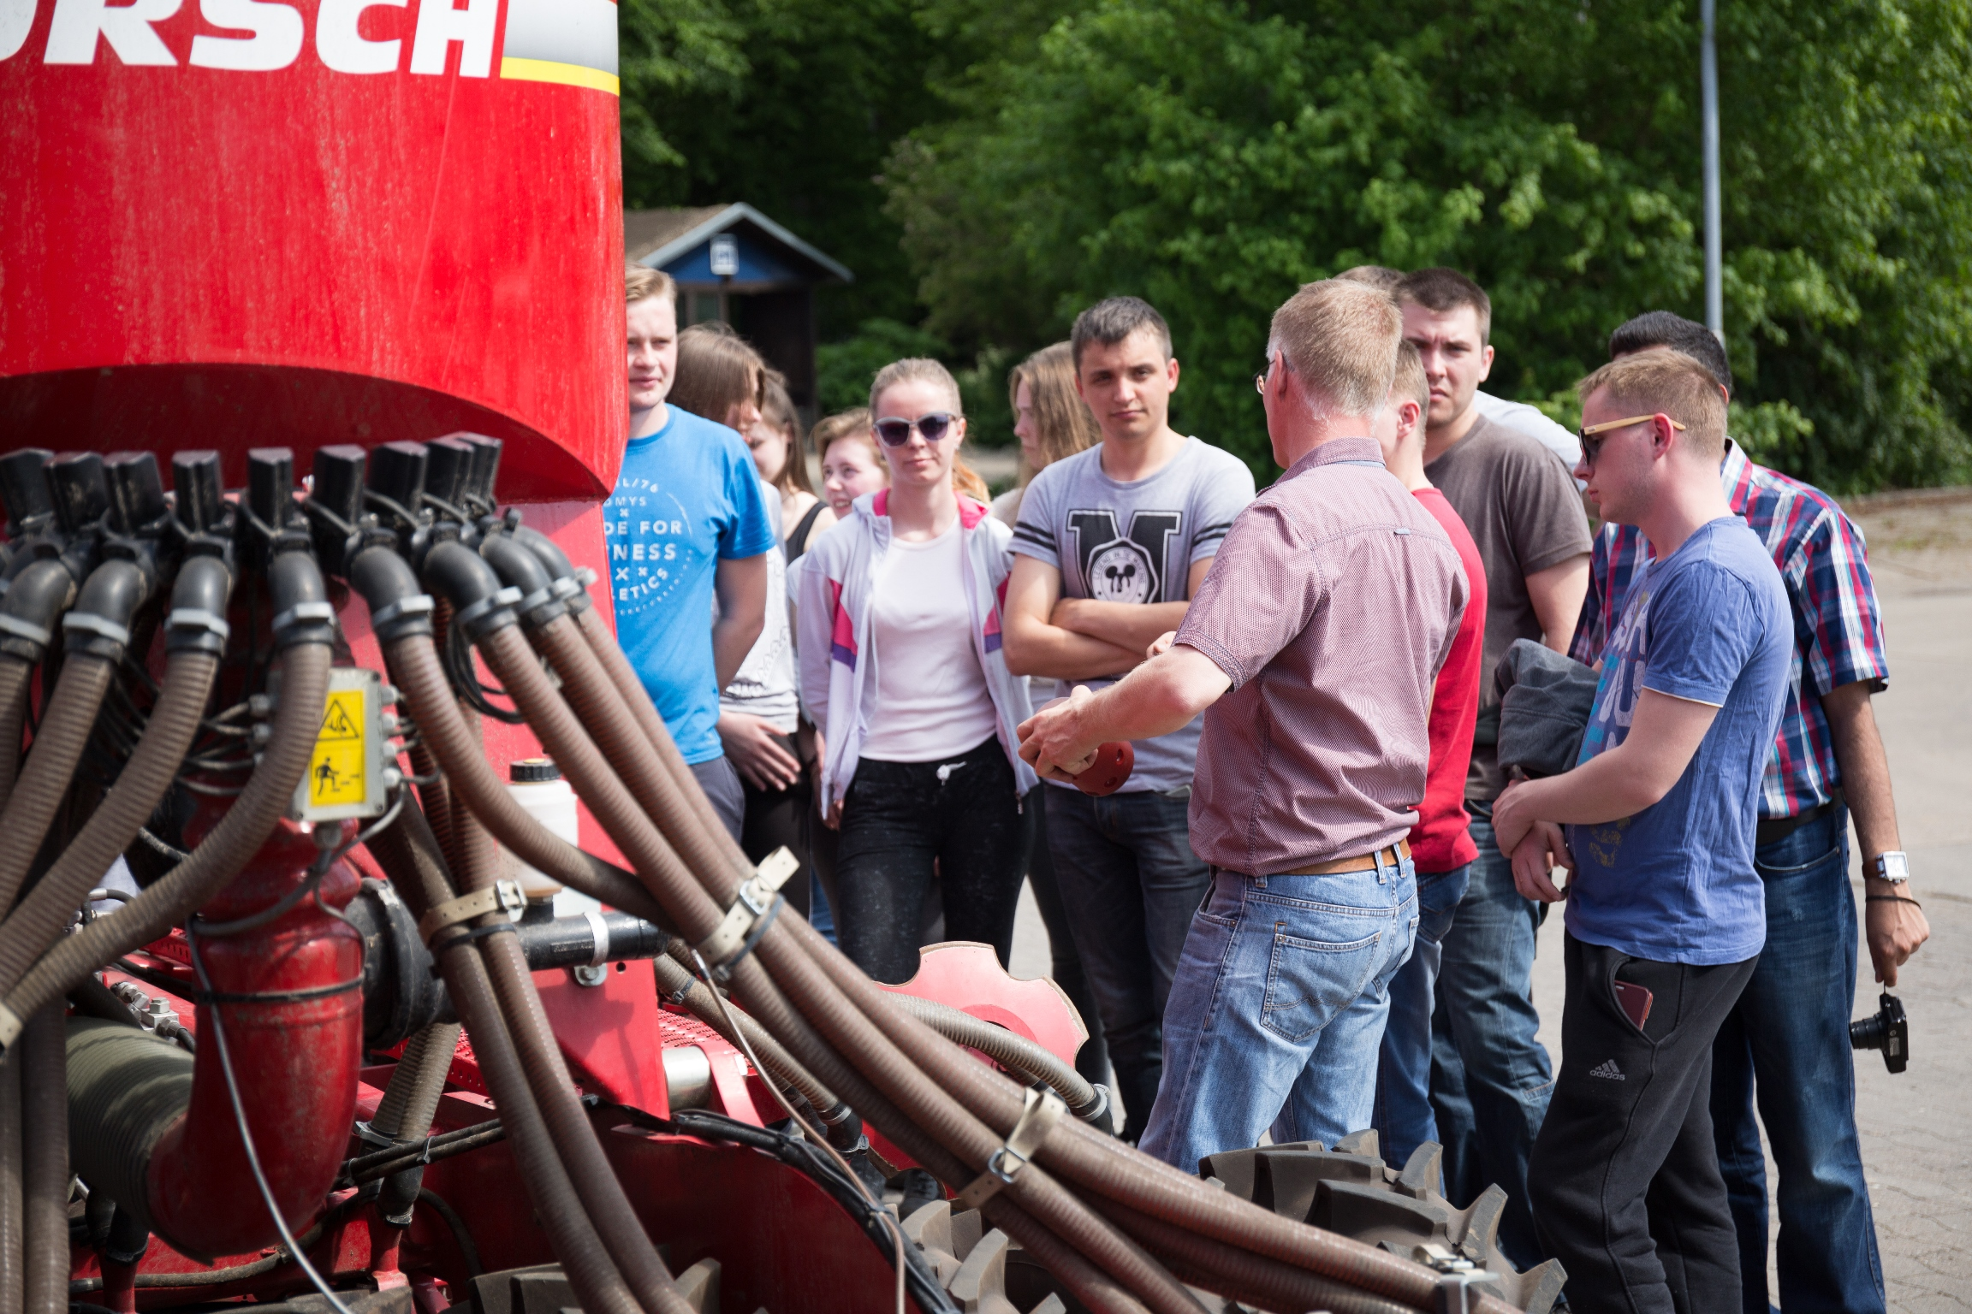
Спасибо за внимание!
DEULA – Nienburg GmbH
Max-Eyth- Str. 2, 31582 Nienburg
Александр Жаров
Руководитель в Восточной Европе и Центральной Азии
+49 159 067 05 215
Alexander.zharov@deula-nienburg.de

